Slide 1
2013 横浜
バリオン間相互作用とEOS
核・核散乱、ハイパー核、中性子星核物質
山本安夫
共同研究者： 古本、安武、ライケン

Slide 2
研究アクティビティをいかに獲得するか
（時間）×（身分的安定）×（馬力）×（モチベーション）
ポスドク
僻地研究者
定年退職者

Slide 3
G-matrix interactionを使うことの意味
核力に基づく理解
核模型における有効相互作用
核内での核力の特徴がG-matrixを通して現れる
たとえば、
nuclear saturation property
density-dependent effective interaction
central/LS/tensor components

Slide 4
Nuclear matter approach to finite systems
G-matrix calculation in nuclear matter
G(r;ρ), G(r;k_{F}), G(r;k_{F},E), …
Applications to finite systems
LDA, fixed k_{F}, …
G-matrix folding modelによる
NA scattering problems
現象論的OPを凌駕する成功

Slide 5
Density- and Energy-dependent interactions G(r;k_{F},E)
folding potential NA散乱
Brieva and Rook, Nucl.Phys. A291 (1977) 299
given only numerically
Yamaguchi, Nagata and Matsuda, P.T.P. 70 (1983) 459
given in an analytical form : CEG

Slide 6
G行列相互作用に基づく核間相互作用
NA系(single folding)の成功をベースに
AA系(double folding)に展開する
古本による
勢力的展開
G-matrix interaction自体には近似・不定性や未確認部分が含まれる
3体斥力
効果の発見
Model Approachのエッセンスは各結節点で
現象とリンクさせることである

Slide 7
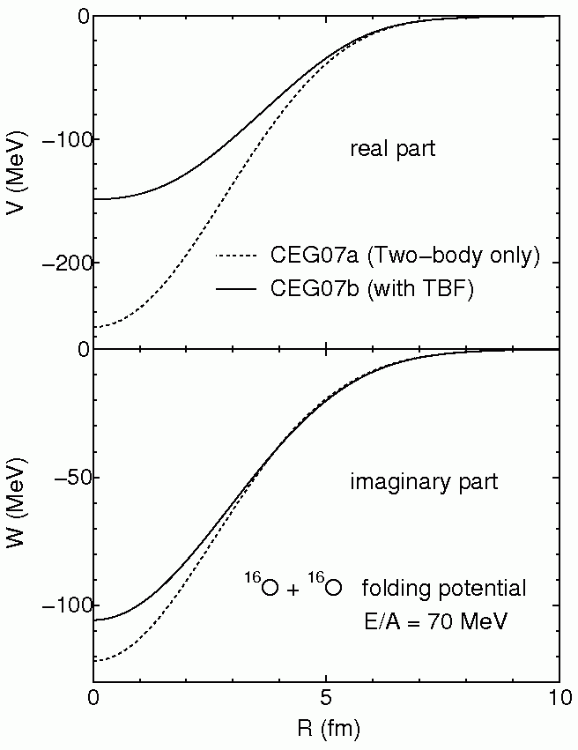
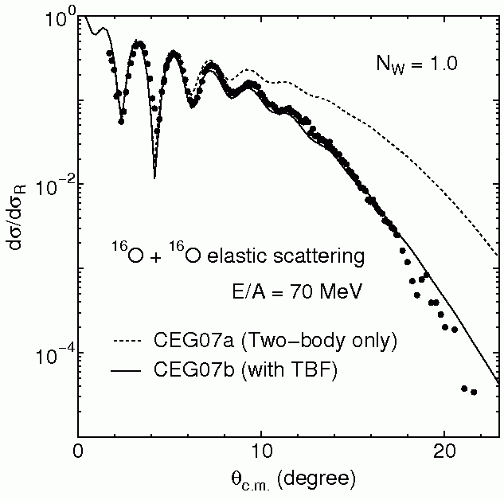
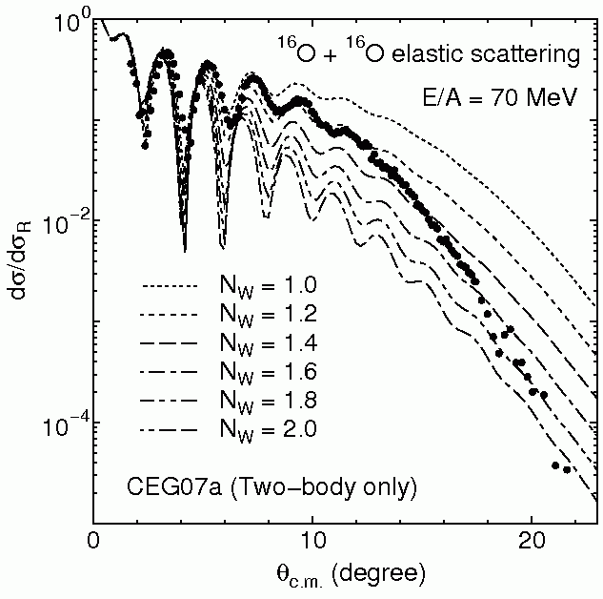
¹⁶O + ¹⁶O elastic scattering E/A = 70 MeV
Effect of three-body force
T.Furumoto, Y. Sakuragi and Y. Yamamoto, Phys.Rev.C79, (2009) 011601

Slide 8
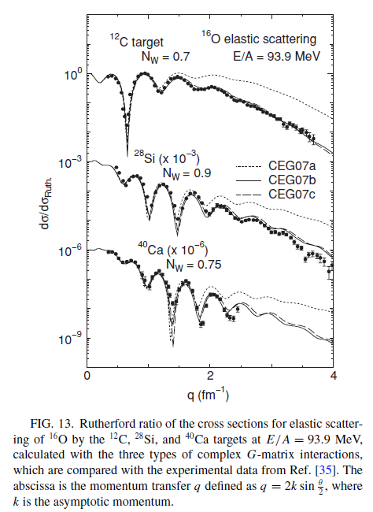
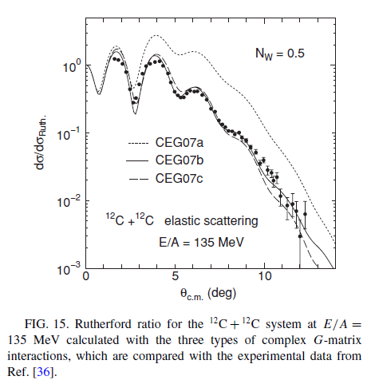
3体斥力効果
核力に基づいたから見えた
（純現象論では不可能）

Slide 9
新たなパラダイム
核・核散乱から中性子星核物質EOSへ
3体斥力効果を手掛かりに
「古本解析からEOSを作れ」・・・上坂氏の提案

Slide 10
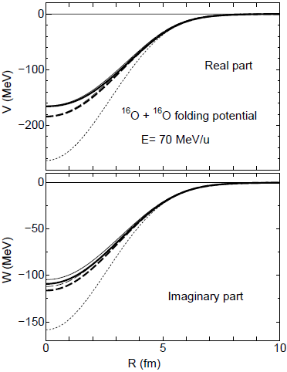
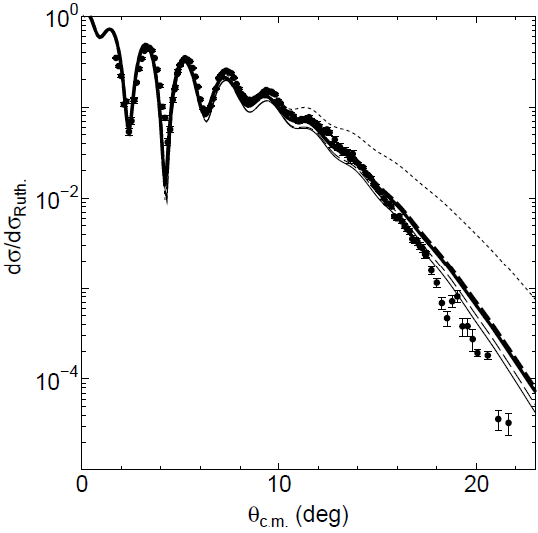
暗然たる反論
低エネルギー現象から高密度核物質の相互作用が分かるはずがない！?
Frozen-Density approximationの成立
Momentum spaceで離れたフェルミ球がパウリに妨げられず重なり高密度を作る

Slide 11



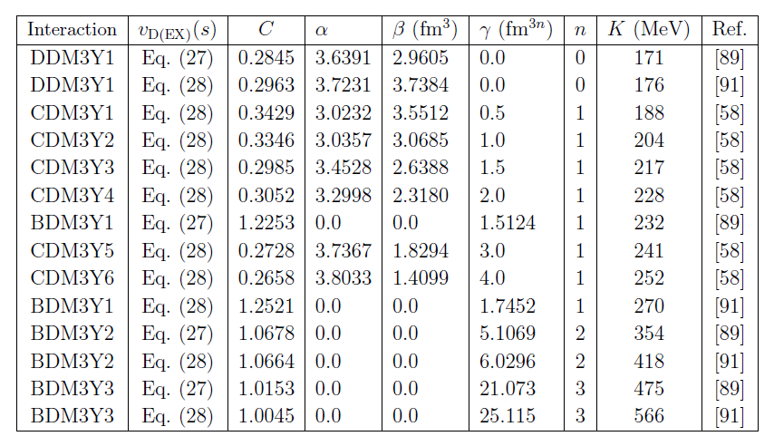
先行研究
EOS determined from folding-model analyses of nuclear scattering data
Preceding study with DDM3Y by Khoa et al.

Slide 12
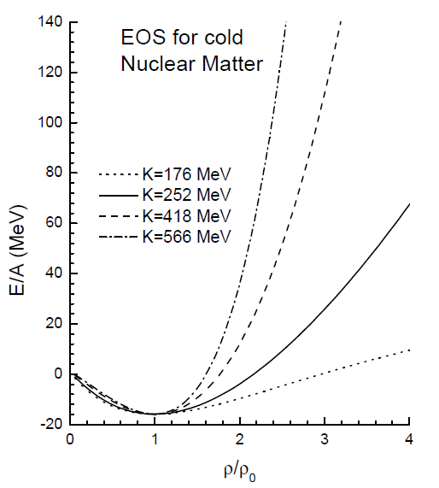
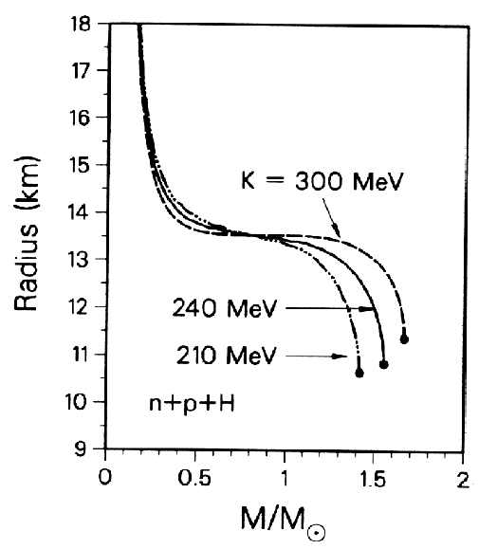
Kの値だけではstiffness of EoSの指標にならない !?

Slide 13
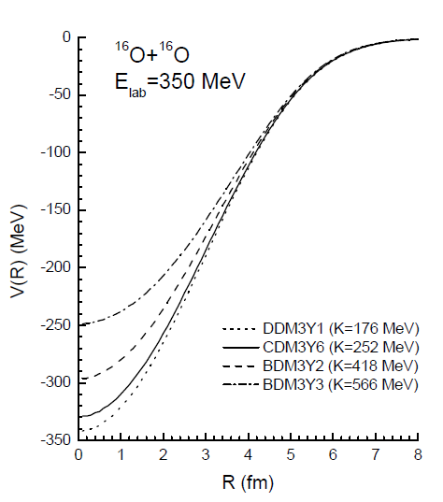
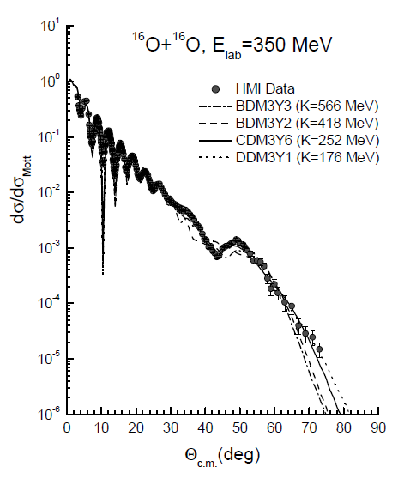
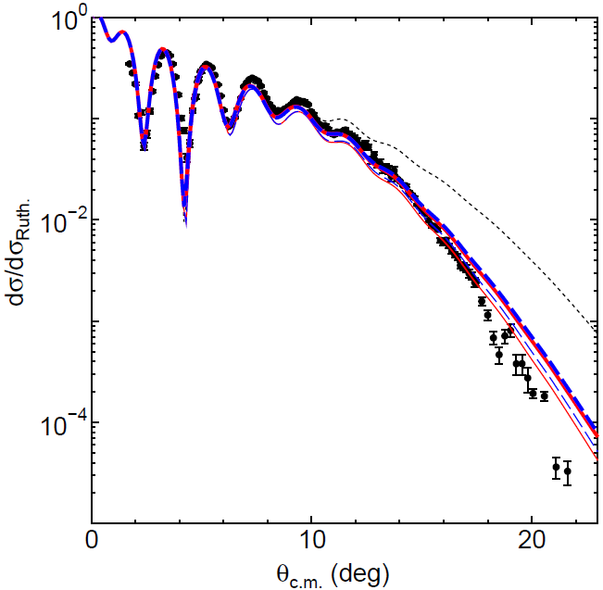
古本

Slide 14
最近完成（論文投稿へ）
バリオン間相互作用模型ESC08c
NHC-D/F, NSC89, NSC97
それぞれに含まれる深刻な問題点は
基本的に全て解決
クォーク模型の特徴を踏まえている
ハイパー核・多体系の情報からの
フィードバックが決定的な役割

Slide 15
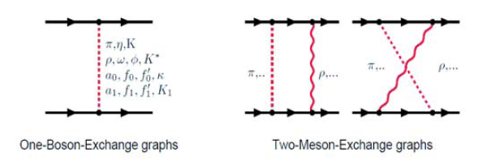
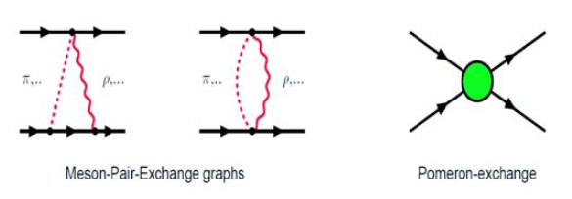

Slide 16
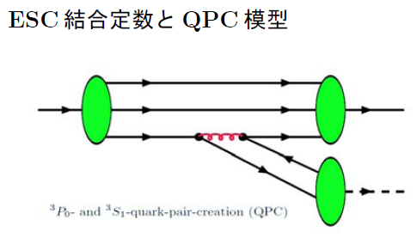

Slide 17
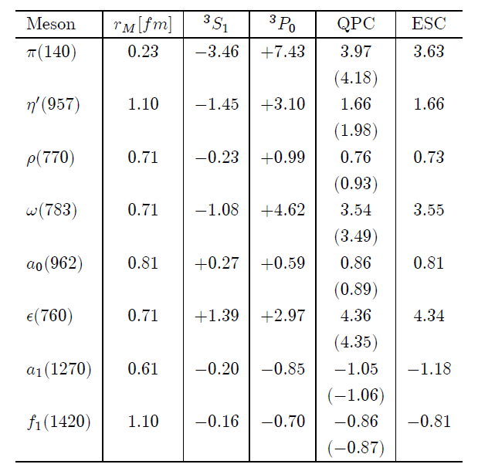

Slide 18
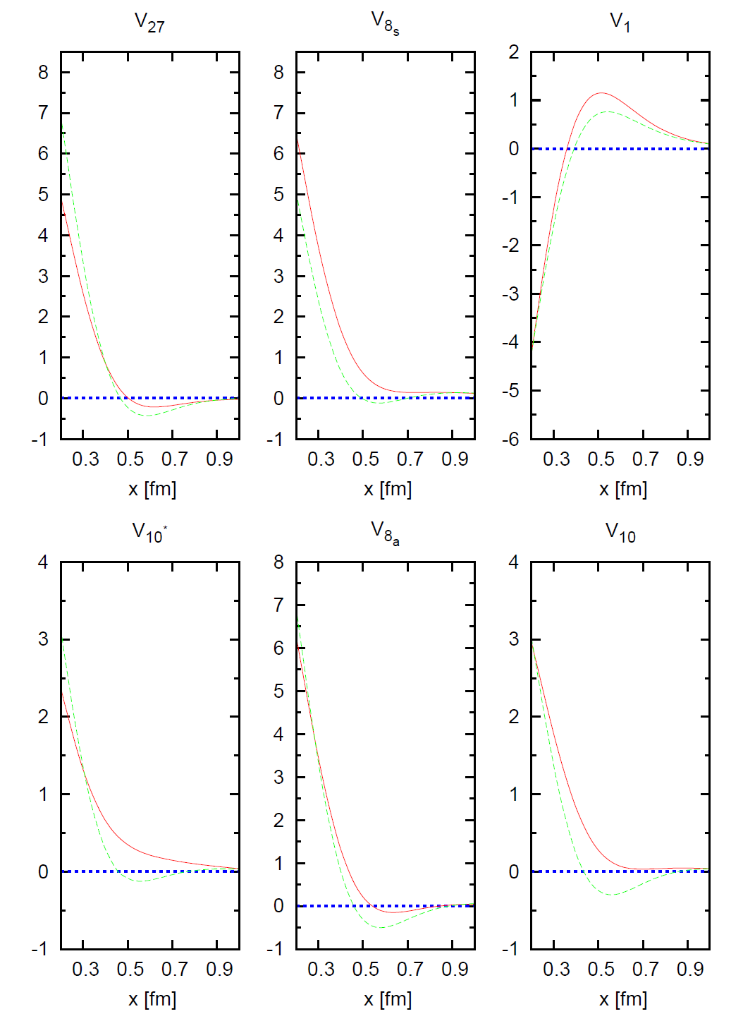

Slide 19
ESC08c（湯川理論以来の模型構築の結果）は
LQCD potentialと定性的には良く似ている
両サイドから見て極めて意義深い
これからの道筋には方法論が重要

Slide 20
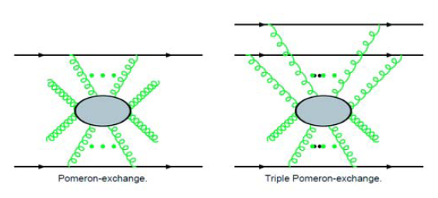
Universal TBR in ESC modeling
Multi-Pomeron exchange Potential (MPP)
SU(3)-singlet
新たな模型の導入は実体論的段階における最大の特徴である

Slide 21
ESC08c + MPP + TNA
MPP strength determined by
analysis for ¹⁶O+¹⁶O scattering
TNA adjusted phenomenologically
To reproduce E/A(ρ₀)～-16 MeV

Slide 22
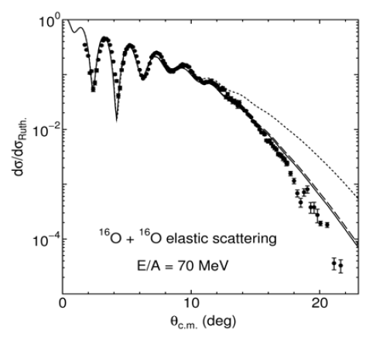
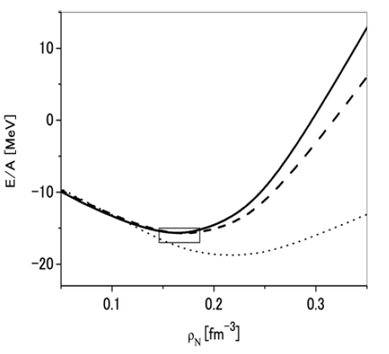

Slide 23
Neutron-Star masses derived from ESC+MPP+TBA
with pure neutron matter
相互作用を決めるのに使ったデータ
¹⁶O-¹⁶O 散乱角度分布➔三体斥力の強さ
E/A(ρ₀) ➔引力部分の調整
2M_{solar} を出すためのパラメータは含まない
（4体斥力の有無の不定性は残る）

Slide 24
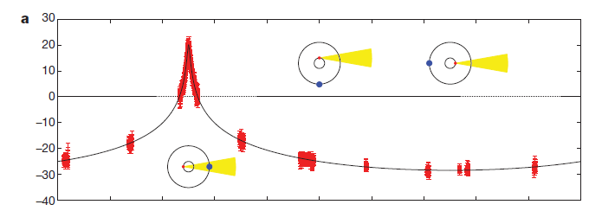

Shapiro delay measurement for PSR J1614-2230

Slide 25
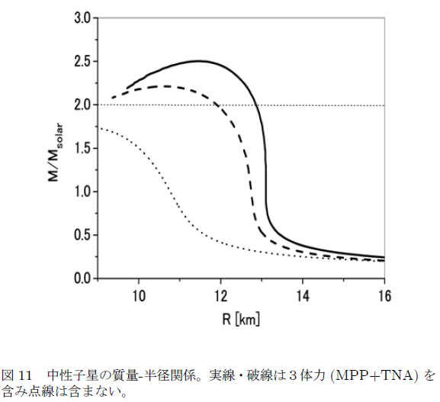
with neutron-matter EOS

Slide 26
ハイパー核と中性子星
「つながり」は相互作用に集約される

Slide 27
ハイペロン混合によるEOSのソフト化

Slide 28
Hyperon-mixed Neutron-Star matter
with universal TBR (MPP)
EoS of n+p+Λ+Σ+μ system
ESC08c(YN) + MPP(YNN) +TBA(YNN)
B_{Λ} values of Λ-hypernuclei
should be consistent !
NYTでは考慮されていない、この世とあの世

Slide 29
k_{F} dependence

Slide 30
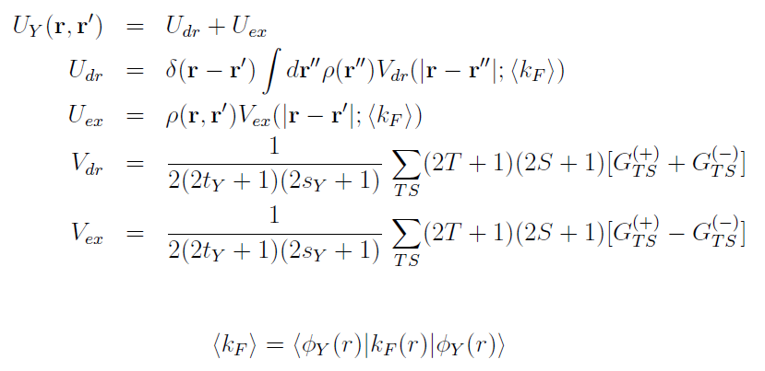


Y-nucleus folding potential derived from YN G-matrix interaction G(r; k_{F})
G-matrix interactions
Averaged-k_{F} Approximation
calculated
self-consistently
+Δ
Mixed density
obtained from SkHF w.f.

Slide 31
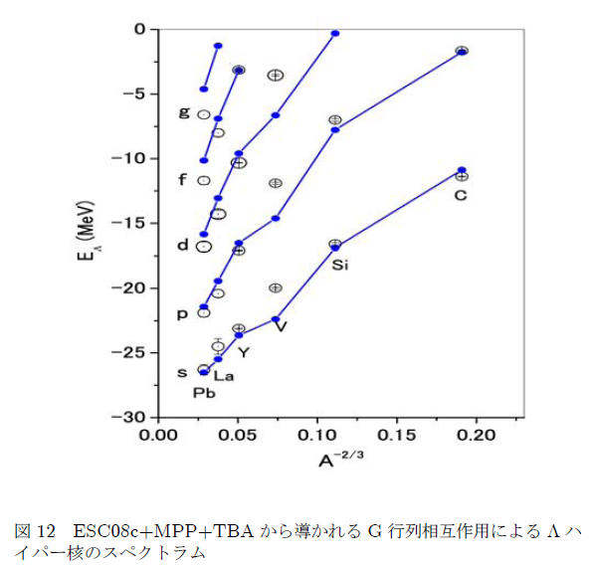
TBAは偶然ではあるがTNAと同じで良い
MPPはもちろんユニヴァーサル

Slide 32
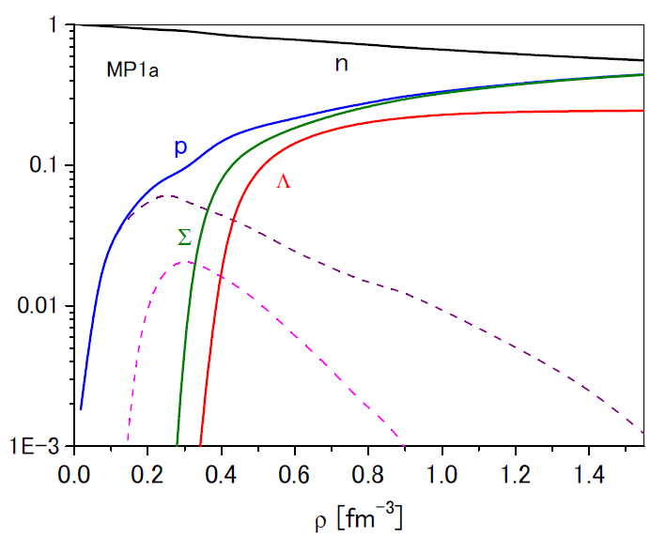
β-stable n+p+Λ+Σ⁻ matter

Slide 33
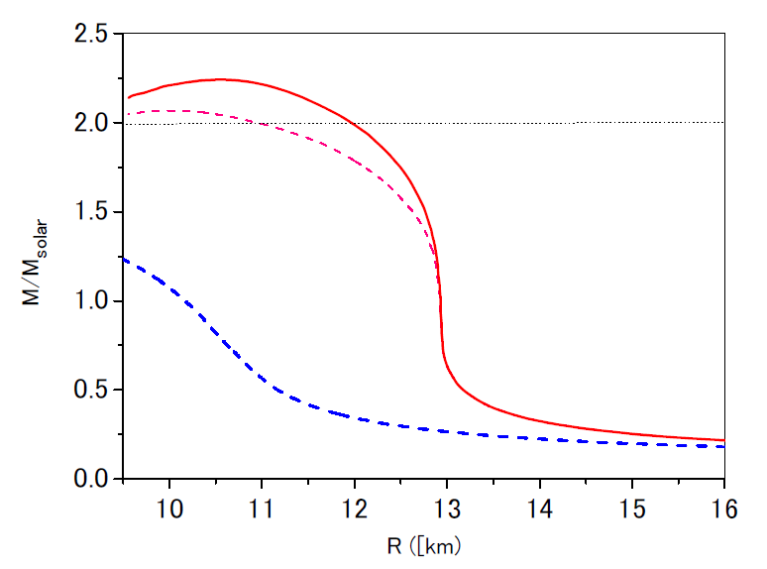
with EOS of n+p+Λ+Σ⁻ matter
YNN switch off

Slide 34
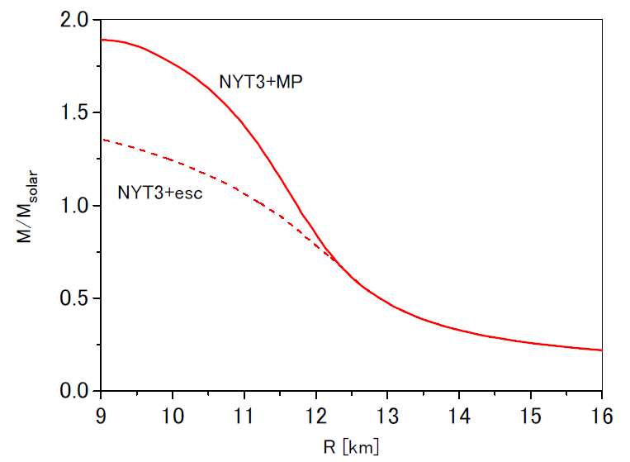
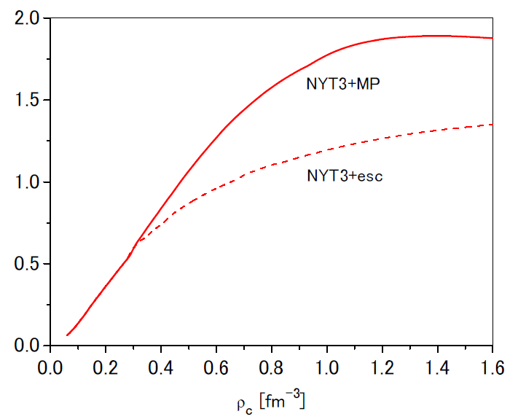
Hyperon MixingによるEOSのソフト化-----相互作用依存???

Slide 35
相互作用模型の特質とバリオン物質
ND/NF hard cores
ND strong odd-state attraction
NSC89 abnormal ΛN-ΣN coupling, attractive U_{Σ}
NSC97 strong odd-state repulsion, attractive U_{Σ}
ESC04 attractive U_{Σ}
ESC08c 完璧・最終(?)バージョン
中性子星核物質は意外に「ふわふわ」

Slide 36
現時点での結論
中性子星の最大質量：2M_{solar}をめぐって
ESC08c+MPP+TBAによる計算
MPP & TBAの調節に用いたのは
O¹⁶-O¹⁶ 散乱角度分布（古本解析）
E/A(ρ₀)=-16 MeV
B_{Λ} values
合わすためのパラメータなしに2M_{solar}が出せそう
（MPPの4体斥力部分が重要かもしれない）
中性子星バリオン物質の性質の相互作用依存性は大きいかも

